Slide 1

Nathan David – 1°ADSB

Slide 2
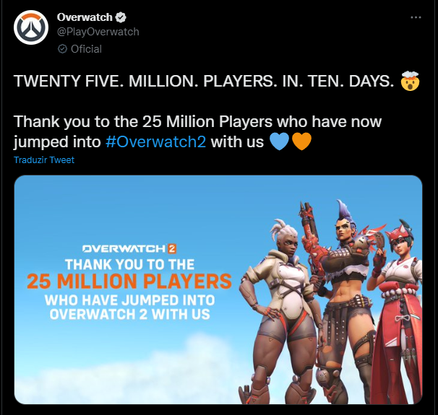
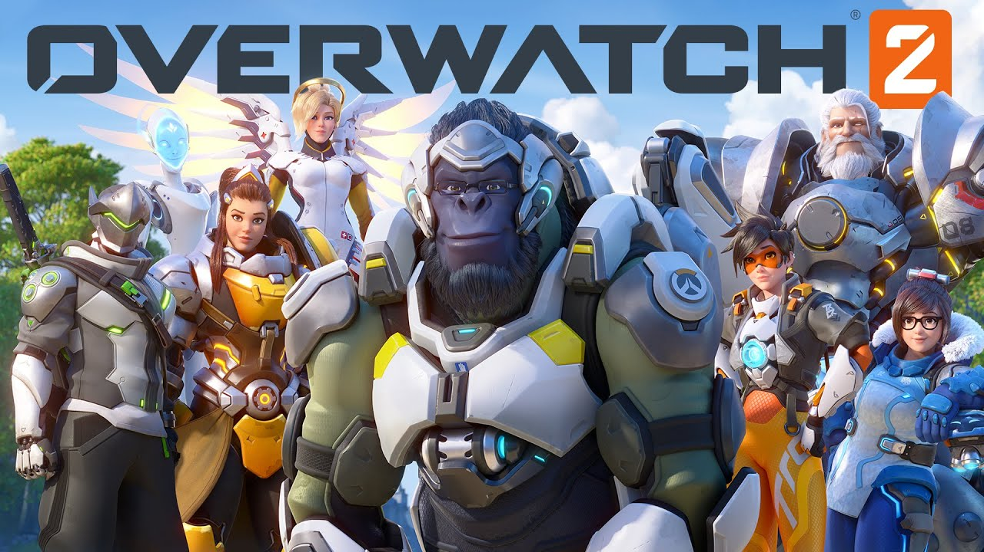
O QUE É O OVERWATCH?

Slide 3
POR QUE?
Jogos Competitivos
Solidão
Diversão
- Amizade

Slide 4
A LIÇÃO DO OVERWATCH
Cooperação
Comunicação
Gentileza
- Respeito
- Empatia
- Competição

Slide 5

Desafios e Superações
Maior dificuldade.
Superação.

Slide 6

Agradecimentos
Meus Pai e minha Mãe.
Meus amigos (Yan , Discord, Aleh, Fernandes).
SPTech.

